Slide 1
江岸教育综合素质评价平台
江岸区教育局电教馆
2015-07-15

Slide 2

主要内容
一、家长平台
二、内容展示

Slide 3
1.1 家长平台模块划分
孩子信息中心
数据统计分析
家长平台
家校互动平台
家长互动园区

Slide 4










1.1.1 平台业务模块详细内容划分
孩子信息中心
身心健康
课程学业
主题活动
实践体验
阅读记录
收获园地
照片墙
个人保健
课程表
缤纷活动
校内活动
借阅记录
获奖荣誉
课程学业
个人体检
基础型课程
精彩班会
校外活动
经典阅读
快乐争章
主题活动
体能测试
拓展型课程
志愿服务
个人阅读
班主任评语
实践体验
探究型课程
社团活动
收获园地

Slide 5
1.1.2 平台业务模块详细内容划分
家校互动平台
我想和你说
通知公告
问卷调查
家庭作业
家庭教育
班级中心
至孩子的话
班级通知
班级问卷
语文作业
家教知识
班级人员
至家长的话
校园通知
校园问卷
数学作业
优秀案例
班级通讯录
至老师的话
温馨提示
社会问卷
英语作业
我的经验
班级圈
至学校的话
活动提示
课外作业
我的分享

Slide 6
1.1.3 平台业务模块详细内容划分
数据统计分析
学习情况
统计分析
健康状况
统计分析
老师教学水
平统计分析
班级整体水
平统计分析
作业完成
率统计分析
素质教育
统计分析
家长互动园区
家长课堂
我的教育心得
活动版块
家长圈

Slide 7
主要内容
一、家长平台
二、模块展示

Slide 8
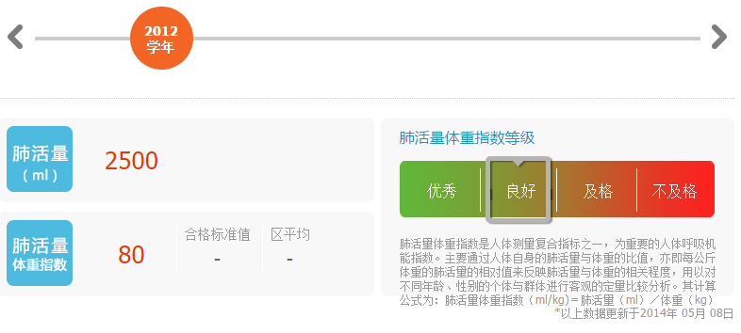
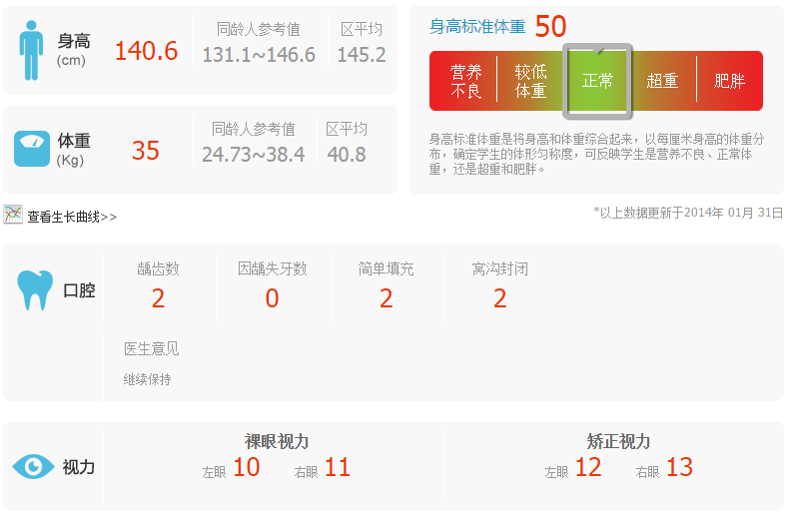
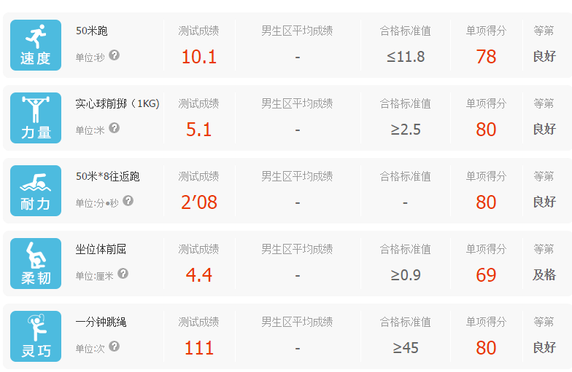

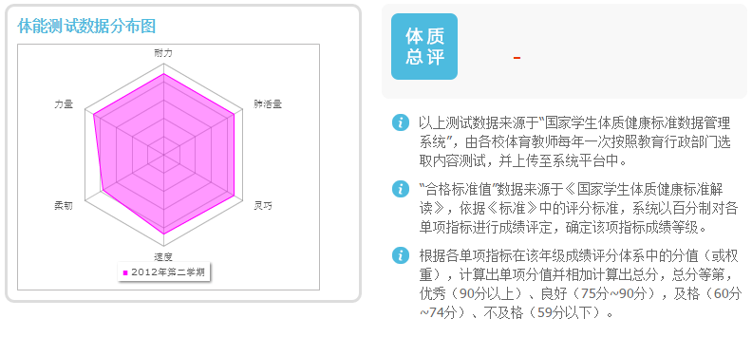
2.1 模块展示 – 身心健康
您的孩子身体健康状况良好，身高、体重都在健康水平，但是锻炼需要加强，才能更好的成长！

Slide 9
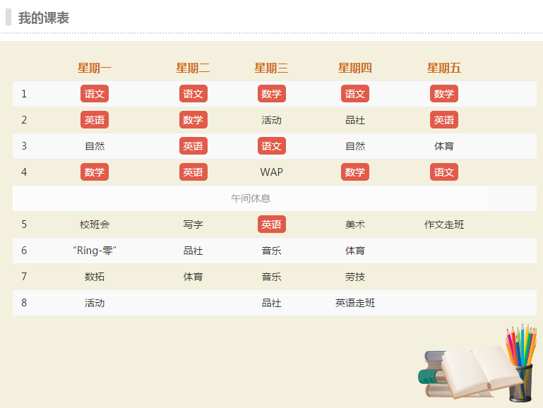
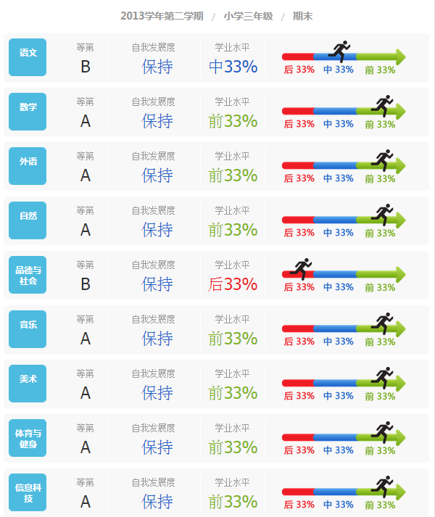
2 .2模块展示 – 家庭作业
孩子课表
完成情况

Slide 10
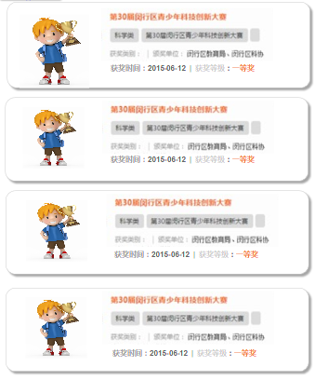
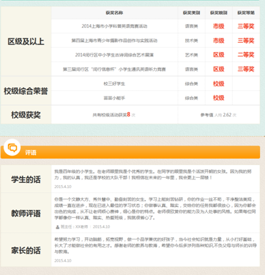
2 .3模块展示 – 获奖情况
获奖列表
获奖统计

Slide 11
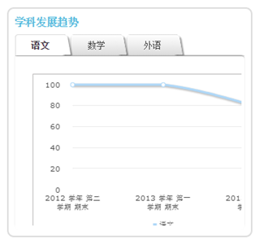
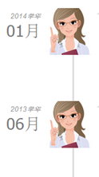
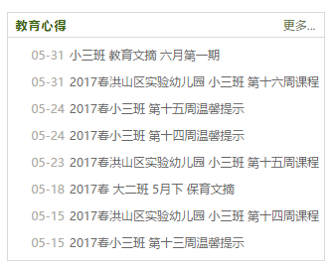

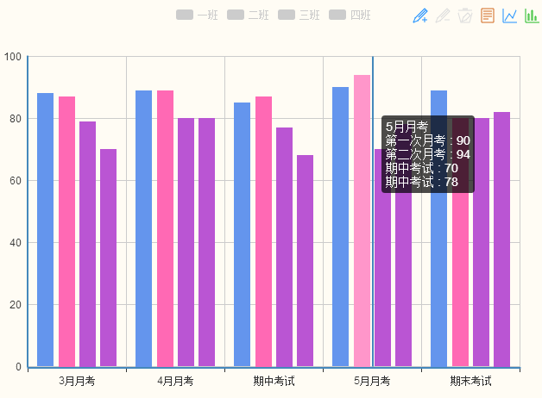
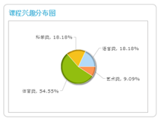
2 .4模块展示 – 班级情况
全校分数
>>详细数据
全区分数
>>详细数据
2014学年
总分成绩
>> 详细数据
上半学期
2014学年
2014学年
上半学期
上半学期
2014学年
2015学年
上半学期
上半学期
数据分析
数据分析
2015学年
该班级在全校的综合排名第二，排名第一的次数占2次，第五为1次，第二为1次，是个不错的班级，您的孩子在这个班级一定会取得很大的进步！
该班级在全区的综合排名第二，排名第一的次数占2次，第五为1次，第二为1次，是个不错的班级，您的孩子在这个班级一定会取得很大的进步！
上半学期
上半学期

Slide 12
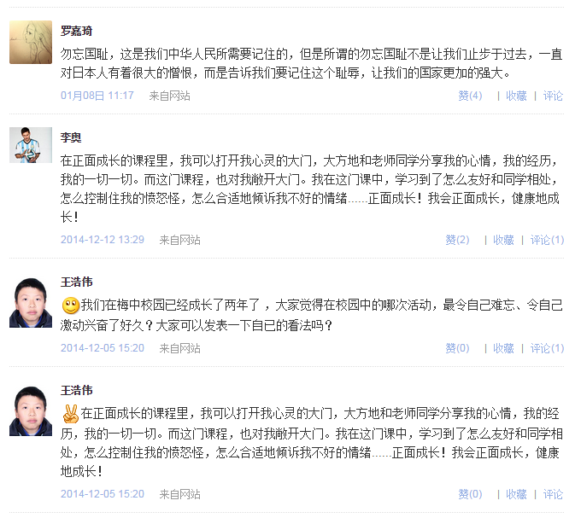
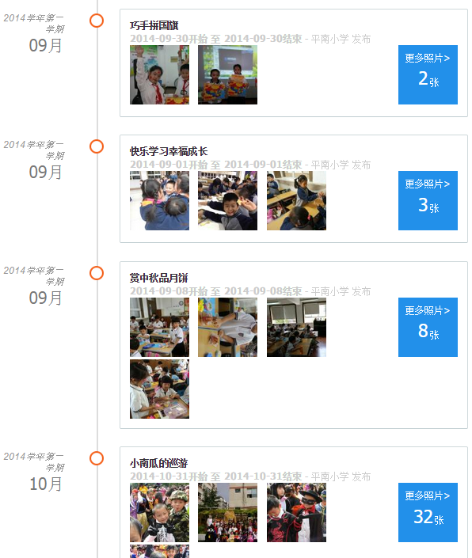
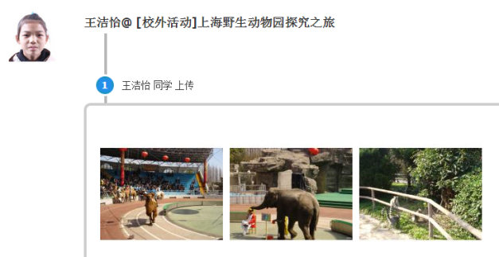
2 .5模块展示 – 班级活动相册、班级圈

Slide 13
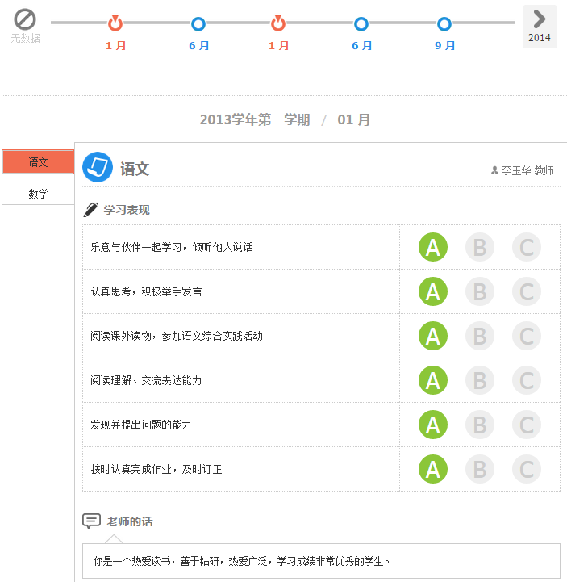
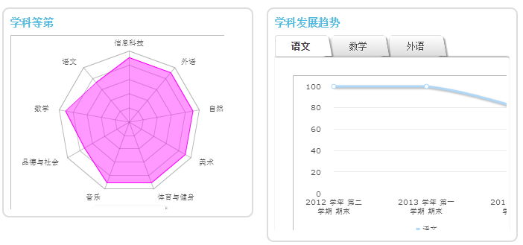
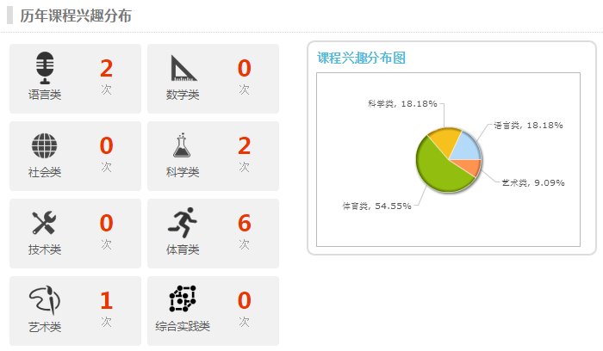
2.6 学习表现

Slide 14
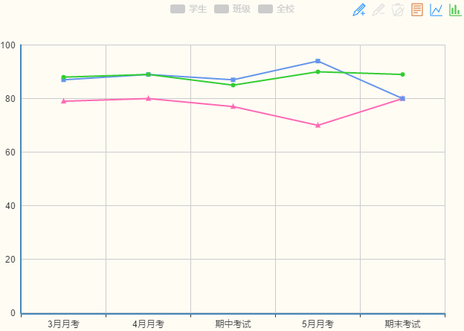
2 .7模块展示 – 班级情况
全校分数
>>详细数据
全区分数
>>详细数据
2014学年
上半学期
总分成绩
>> 详细数据
2014学年
上半学期
2015学年
上半学期
数据分析
数据分析
该学生在全校语文分数和全班以及全校的平均分来来说是相对较低，家长要加强孩子这方面的关注。了解原因，及时调整。
该学生在全校语文分数和全班以及全校的平均分来来说是相对较低，家长要加强孩子这方面的关注。了解原因，及时调整。
2015学年
上半学期

Slide 15
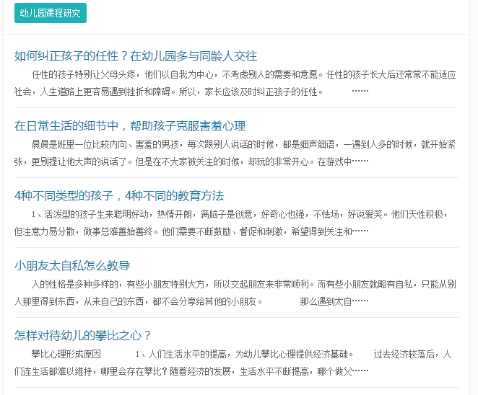
2 .9模块展示 – 至家长的话
至家长的话
林老师 |语文
陈老师 |班主任
林老师 |语文
林老师 |语文
李老师 |数学

Slide 16
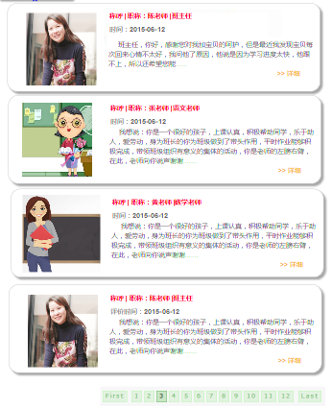
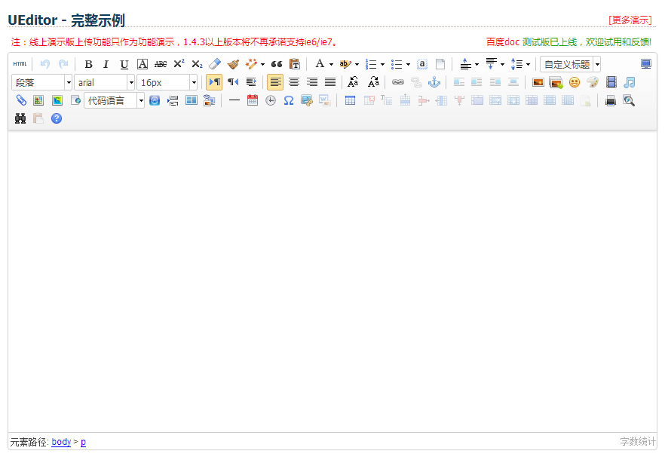


2 .10模块展示 – 至老师的话
| 给老师的话
选择发送的对象
班主任-陈老师
发送

Slide 17
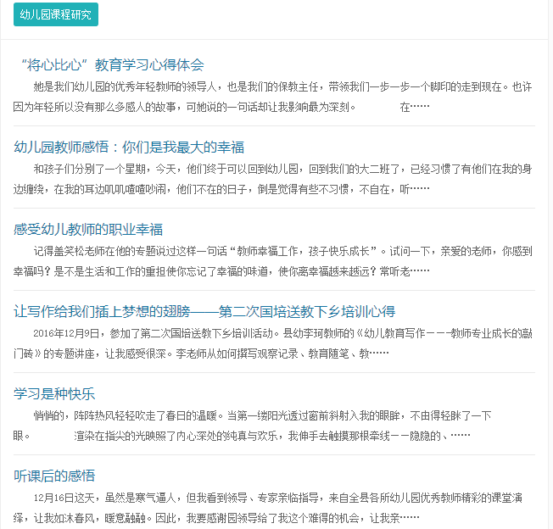
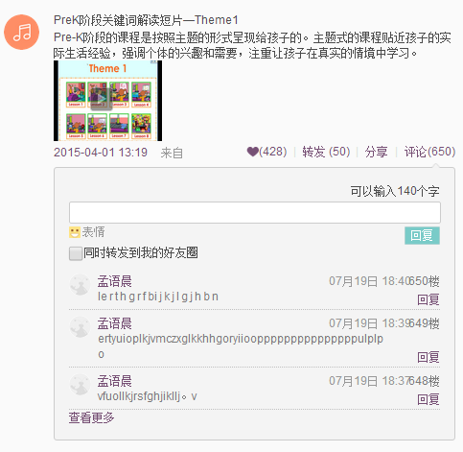
2 .11模块展示 – 教育心得
教育心得

